Slide 1
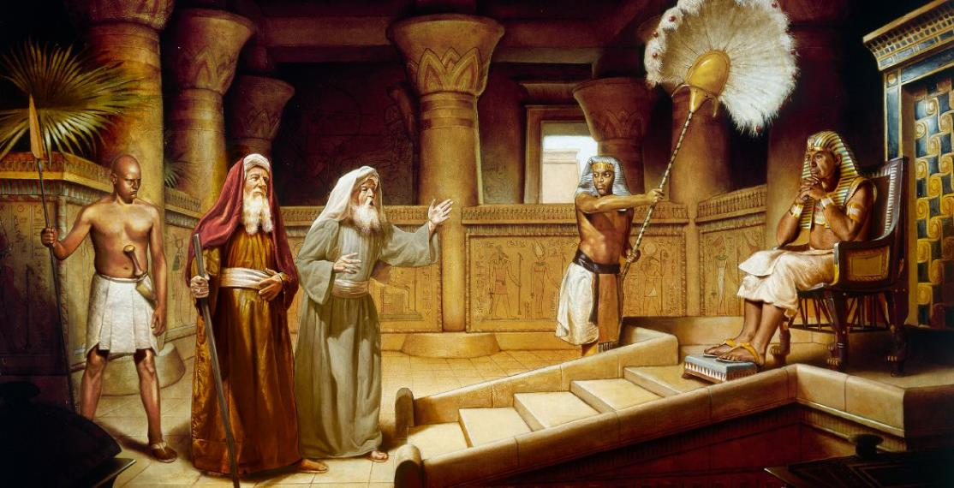
MAHIRAP NA SIMULA
Aralin 3 para sa Hulyo 19, 2025

Slide 2
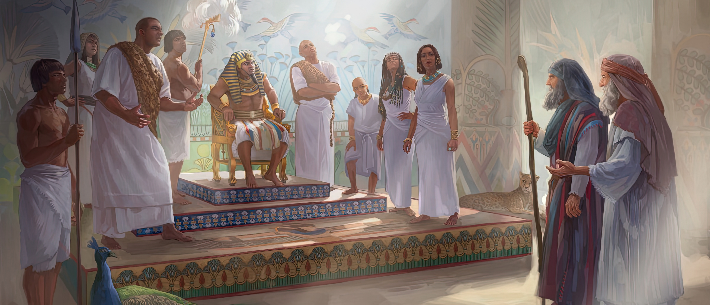
“At pagkatapos nito, si Moises at si Aaron ay nagsipasok, at sinabi kay Faraon, Ganito ang sabi ng Panginoon, ng Dios ng Israel, Bayaan mong ang aking bayan ay yumaon upang ipagdiwang nila ako ng isang kapistahan sa ilang. At sinabi ni Faraon, Sino ang Panginoon na aking pakikinggan ang kaniyang tinig, upang pahintulutan kong yumaon ang Israel? Hindi ko nakikilala ang Panginoon at saka hindi ko pahihintulutang yumaon ang Israel.” Exodo 5:1,2

Slide 3

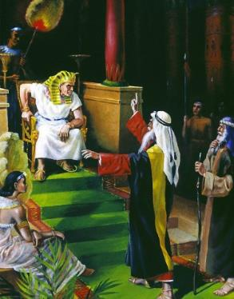
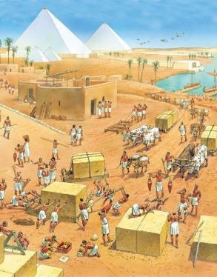
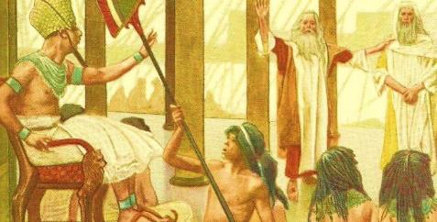




Gaya ng pakiramdam ni Moises, hindi magiging madali kay Faraon na payagan ang Israel na umalis sa Ehipto.
Ni lohikal na basta na lang hayaang umalis ang napakaraming kapaki-pakinabang na tao, na gumagawa ng mga trabahong ayaw gawin ng mga Ehipsyo.
Kaya, ang pag-asa ng mga tao ay sa himala na pipilit kay Faraon na sumang-ayon sa kanilang kahilingan.
Ang pakiusap ay ginawa; ito ay tinanggihan; may dagdag na parusa; Walang ginawang himala si Moises; … nakakadismaya.
Ang pakiusap: "Paalisin ang aking bayan.”
Ang tugon ni Faraon (Exodo 5:1-2)
Ang tugon ng mga tao (Exodo 5:3-21)
Ang Sagot ng Dios (Exodo 5:22-6:8)
Ang tugon ni Moises (Exodo 6:9-13)
Ang papel nina Moises at Aaron (Exodo 6:28-7:7)

Slide 4

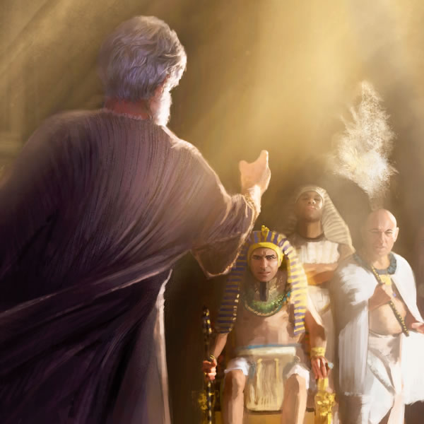
ANG PAKIUSAP: “PAALISIN ANG AKING BAYAN”

Slide 5


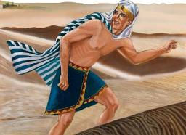
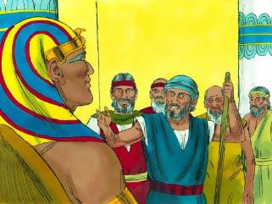
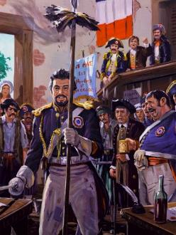
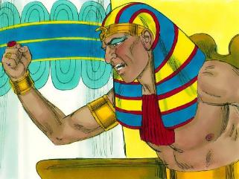
ANG TUGON NI FARAON
“At sinabi ni Faraon, Sino ang Panginoon na aking pakikinggan ang kaniyang tinig, upang pahintulutan kong yumaon ang Israel? Hindi ko nakikilala ang Panginoon at saka hindi ko pahihintulutang yumaon ang Israel.” (Exodo 5:2)
Si Thutmose III ay bata pa nang mailagay sa trono sa ilalim ng pamamahala ni Hatshepsut upang pigilan si Moises na maiproklamang Faraon. Si Moises ay tumakas sa Ehipto noong si Thutmose ay tineydyer pa.
Apatnapung taon ang lumipas, bumalik si Moises sa kanyang sarili sa hukuman. Pumunta ba siya upang angkinin ang kanyang karapatan sa trono? Hindi. Simple lang ang hiling nya: “Pabayaan mong umalis ang aking bayan”(Ex . 5:1).
Ang tugon ni Thutmose ay isang hamon, hindi kay Moises, kundi sa Dios mismo. Sa madaling salita, hinahamon niya ang mismong pag-iral ng Dios (Exo. 5:2).
Ang kanyang saloobin ay ginamit sa Apocalipsis na isang simbolo na kumatawan sa bansang Fransya noong ika-18 siglong rebolusyon (Apoc. 11:8). Tulad ni Faraon, inalis ng French Republic ang relihiyon at idineklara ang sarili na isang ateistikong bansa.

Slide 6


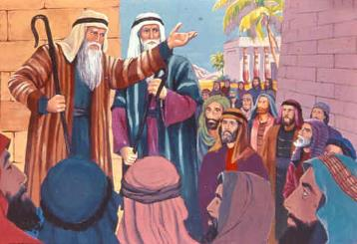
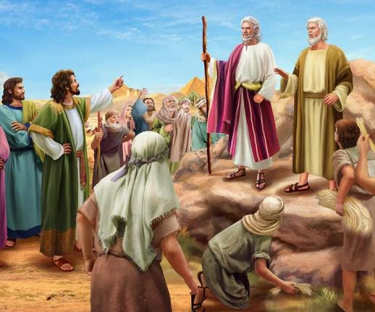
TUGON NG BAYAN
“At sinabi nila sa kanila, Kayo nawa'y tunghan ng Panginoon, at hatulan; sapagka't ang aming katayuan ay ginawa mong nakamumuhi sa mga mata ni Faraon, at sa mga mata ng kaniyang mga lingkod, na naglagay ng tabak sa kanilang kamay upang kami ay patayin.’” (Exodo 5:21)
Nang gawin ni Moises sa harap ng mga tao ang mga tanda na ibinigay sa kanya ng Dios, sila ay naniwala at sumamba (Ex. 4:29-31). Maiisip natin kung gaano sila kasabik na naghintay sa tugon ni Faraon sa kanilang kahilingan.
Ang tugon ay hindi inaasahan. Si Faraon ay hindi lang tumanggi, ngunit pinilit silang gumawa nang hindi na bibigyan ng mga kinakailangang materyales, at hinihingi ang parehong mga resulta (Ex. 5:6-8). Ano ang dahilan para ipataw itong hindi makatwirang utos?
Sina Moises at Aaron—ayon kay Thutmose—ay gumawa ng “pahinga [shabbat] mula sa kanilang mga gawain” (Ex. 5:5). Kung mayroon silang panahon upang pag-usapan ang relihiyon at kalayaan, may panahon din sila upang maghanap ng dayami (Ex. 5:9, 17).
Nang sila ay pagmalupitan, nagreklamo ang mga tagapangasiwa kay Faraon, ngunit hindi sila pinansin. Pagkatapos ay bumaling sila kina Moises at Aaron, at inakusahan silang pinalala ang kanilang sitwasyon (Ex. 5:20-21).

Slide 7


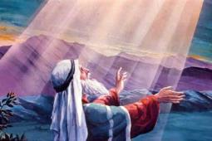
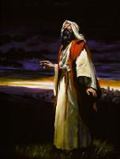
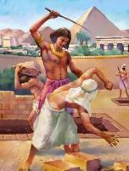
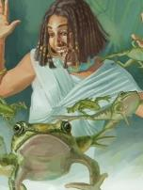
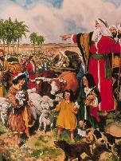
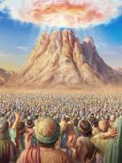
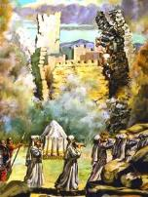
ANG TUGON NG DIOS
“At sinabi ng Panginoon kay Moises, Ngayo'y iyong makikita kung ano ang gagawin ko kay Faraon, sapagka't sa pamamagitan ng isang malakas na kamay ay payayaunin niya sila, at sa pamamagitan ng isang malakas na kamay ay palalayasin niya sila sa kaniyang lupain.’” (Exodo 6:1)
Nagalit si Faraon kay Moises. Nagalit ang mga tao kay Moises. Si Moses… ay hindi nagalit, ngunit siya ay nalulumbay, at siya'y bumaling sa Dios na may pag-aalinlangan: "Bakit mo pinahihirapan ang bayang ito? Bakit mo ako sinugo?” (Ex. 5:22).
Suriin natin ang tugon ng Dios (Ex. 6:1-8):
Ano ang nagawa ko
Nagpakita ako sa mga propeta
Ano ang gagawin ko
Aalisin ko sa kanila ang pang-aapi ng mga Ehipsiyo
Palalayain ko sila sa pagkaalipin
Itinatag ko ang aking tipan sa kanila
Nangako akong ibibigay sa kanila ang lupain ng Canaan
Narinig ko ang daing ng mga tao
Naalala ko ang pangako ko
Ipapakita ko ang aking kapangyarihan
Gagawin ko silang aking bayan
Ako ang magiging Dios nila
Ibibigay ko sa kanila ang lupain ng Canaan

Slide 8


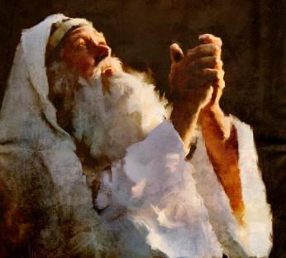

TUGON NI MOISES
“At si Moises ay nagsalita sa harap ng Panginoon, na sinasabi, Narito ang mga anak ni Israel ay hindi nakinig sa akin; paano ngang si Faraon ay makikinig sa akin, na ako'y may mga labing di tuli?” (Exodo 6:12)
Matapos ang pagpapasigla ng Dios, muling nagsalita si Moises sa mga tao, ngunit hindi sila nakinig (Ex. 6:9). Nang maglaon, inutos sa kanya ng Dios na makiusap muli kay Faraon upang palayain ang Israel (Ex. 6:10-11).
Tumanggi si Moises, at muling nagdahilan: Kung ang aking bayan ay hindi nakikinig sa akin, paano ako didinggin ni Faraon, gayong ako ay hindi maayos magsalita? (Ex. 6:12).
Si Moses ay nalulumbay, nanlumo, at nabigo. Ngunit, gaya ng iba pang mahuhusay na tao na nakadama ng gayunding pakiramdam—gaya nina Asap at Job—hindi siya nawalan ng pag-asa. Ang kanyang pagtitiwala sa Dios ay mas malakas kaysa sa kasalukuyang nararamdaman.
Kung nanlulumo tayo, angkinin natin ang mga salita ni Asaph:: “Gayon ma'y laging sumasaiyo ako: iyong inalalayan ang aking kanan. Iyong papatnubayan ako ng iyong payo, at pagkatapos ay tatanggapin mo ako sa kaluwalhatian. Sinong kumakasi sa akin sa langit kundi ikaw? At walang ninanasa ako sa lupa liban sa iyo. Ang aking laman at ang aking puso ay nanglulupaypay: nguni't ang Dios ay kalakasan ng aking puso, at bahagi ko magpakailan man” (Awit 73:23-26).

Slide 9

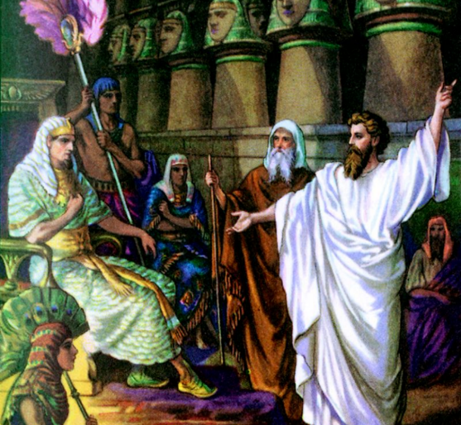
ANG PAPEL NINA MOISES AT AARON

Slide 10

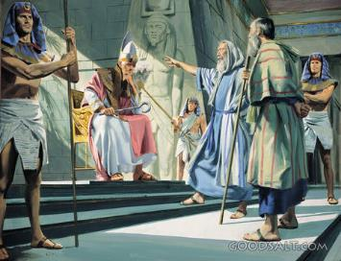
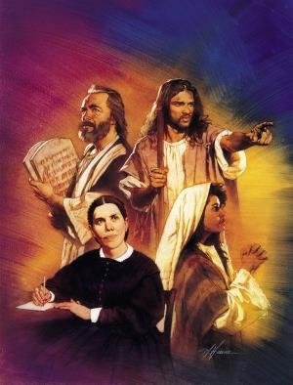
“At sinabi ng Panginoon kay Moises, Tingnan mo, ginawa kitang dios kay Faraon: at si Aaron na iyong kapatid ay magiging iyong propeta.’” (Exodo 7:1)
Mukhang “hindi ako marunong magsalita” ang paboritong dahilan ni Moises. Ginalit pa niya ang Dios sa palusot na ito! Ngunit may solusyon ang Dios sa lahat ng bagay: Si Aaron, ang madaldal niyang kapatid, ang magiging “bibig” ni Moises. Si Moises ang nagsasalita sa kanyang kapatid, at si Aaron naman ang nagsasalita sa iba (Ex. 4:10-16).
Matapos ang ilang pagkabigo sa Ehipto, ipinaalala muli ng Dios kay Moises ang tungkulin ni Aaron bilang kanyang katulong at tagapagsalita (Ex. 7:1-2).
Sa pagkakataong ito, inihambing niya ang papel ng mga propeta. Tumatanggap sila ng mensahe mula sa Dios at ibinibigay ito sa atin. Sa ganitong diwa, ginampanan ni Moises ang papel ng Dios, at si Aaron ang gumanap sa tungkulin ng mga propeta.
Tulad ng mangyayari sa huli sa maraming mga propeta, nagbabala ang Dios na ang kanyang mensahe ay hindi papakinggan, at kailangan niyang magpakita ng dakilang kapangyarihan (Ex. 7:3).
Gaya ng mga susunod na propeta, si Moises ay dapat magsalita sa mga tao at kay Faraon, "sa didinggin, o sa itatakuwil man; sapagka't sila'y totoong mapanghimagsik." (Ezek. 2:7). Ganun din sa atin, dahil tayo ang naririnig na tinig ng Dios dito sa mundo.

Slide 11

“Inasahan ng mga Hebreo na magkakaroon sila ng kalayaan na walang ano mang natatanging pagsubok sa kanilang pananampalataya o ano mang pagdurusa o kahirapan. Subalit hindi pa sila handa upang mailigtas. Maliit ang kanilang pananampalataya sa Dios, at hindi handa upang pagtiisan ang kanilang mga paghihirap hanggang makita Niyang panahon na upang gumawa para sa kanila. Marami ang nasisiyahan na manatili sa pagkaalipin sa halip na harapin ang mga kahirapang kalakip ng paglipat sa isang di alam na lupain; at ang ugali ng iba ay naging halos katulad na ng mga Ehipcio kung kaya’t higit na gusto nila ang manatili sa Ehipto. Kung kaya’t hindi sila iniligtas ng Dios sa unang pagpapahayag ng Kanyang kapangyarihan sa harap ni Faraon. Ginamit niya ang mga pangyayari upang higit pang papag-ibayuhin ang malupit na kalooban ng hari ng Ehipto at upang ihayag ang Kanyang sarili sa Kanyang bayan. Pagkakita sa Kanyang katarungan, Kanyang kapangyarihan, at ang Kanyang pagibig, kanilang pipiliin ang iwanan ang Ehipto at ibigay ang kanilang mga sarili sa paglilingkod sa Kanya.”
EGW (Mga Patriarka at Mga Propeta, p. 280)

